Slide 1


Налог на доходы физических лиц
МИНИСТЕРСТВО ОБРАЗОВАНИЯ, НАУКИ И МОЛОДЕЖНОЙ ПОЛИТИКИ КРАСНОДАРСКОГО КРАЯ
Государственное автономное профессиональное образовательное учреждение краснодарского края «новороссийский колледж строительства и экономики» (ГАПОУ КК «НКСЭ»)
Специальность: 38.02.01 «Экономика и бухгалтерский учет по отраслям» (углубленный уровень подготовки)
По МДК 03.01: «Организация расчетов с бюджетными и внебюджетными фондами»

Slide 2



НДФЛ
Налог на доходы физических лиц (НДФЛ) – прямой федеральный налог, которым облагается сумма совокупного дохода граждан в денежном исчислении за истекший год. Частично взимается с месячных и текущих доходов в виде разовых выплат. Налогом облагаются доходы, превосходящие необлагаемый минимум. Представляет либо прогрессивный налог, ставка которого увеличивается по мере нарастания величины годового дохода, либо пропорциональный со ставкой, не зависящей от дохода. В РФ от него освобождены доходы по пенсиям.

Slide 3




Налогоплательщики НДФЛ
Налогоплательщики НДФЛ
Физические лица, являющиеся налоговыми резидентами Российской Федерации.
Физические лица, получающие доходы от источников в Российской Федерации, не являющиеся налоговыми резидентами Российской Федерации
Освобождены от уплаты НДФЛ
Индивидуальные предприниматели, применяющие упрощенную систему налогообложения, систему на­логообложения для сельскохозяйственных произво­дителей (единый сельскохозяйственный налог), пере­веденные на систему налогообложения в виде единого налога на вмененный доход для отдельных видов дея­тельности

Slide 4




Объект налогообложения
Объектом налогообложения признается доход, полученный налогоплательщиками:
От источников в Российской Федерации и (или) от источников за пределами российской федерации — для физических лиц, являющихся резидентами российской федерации;
От источников в Российской Федерации — для физических лиц, не являющихся налоговыми резидентами российской федерации.

Slide 5

Объект налогообложения
К доходам, полученным от источников за пределами Российской Федерации, относятся:
Дивиденды и проценты, полученные от иностранной организации;
Страховые выплаты при наступлении страхового случая, полученные от иностранной организации;
Доходы, полученные от использования за пределами российской федерации авторских или смежных прав;
Доходы, полученные от сдачи в аренду или иного использования имущества, находящегося за пределами российской федерации;
Вознаграждение за выполнение трудовых или иных обязанностей, выполненную работу, оказанную услугу, совершение действия за пределами российской федерации;
Пенсии, пособия, стипендии и иные аналогичные выплаты, полученные налогоплательщиком в соответствии с законодательством иностранных государств.

Slide 6
Налоговая база
При определении налоговой базы учитываются все доходы налогоплательщика, полученные им как в денежной, так и в натуральной формах, или право на распоряжение которых у него возникло, а также доходы в виде материальной выгоды.
Налоговая база определяется отдельно по каждому виду доходов, в отношении которых установлены различные налоговые ставки.
Налоговые льготы
Налоговым кодексом РФ предусмотрен один вид налоговых льгот — доходы, не подлежащие налогообложению: ст. 217 определен 41 вид доходов, не подлежащих налогообложению
Государственные пособия, за исключением пособий по временной нетрудоспособности
Пенсии по государственному пенсионному обеспечению
Трудовые пенсии, назначаемые в порядке, установленном действующим законо­дательством и т. д.).

Slide 7


Налоговые вычеты
Стандартные налоговые вычеты устанавливаются различным категориям налогоплательщиков в размере 3000 руб., 1000 руб., 500 руб., 400 руб. за каждый месяц налогового периода в соответствии со ст. 218 НКРФ.
Профессиональные налоговые вычеты предоставляются налогоплательщикам в сумме фактически произведенных ими и документально подтвержденных расходов, непосредственно связанных с извлечени­ем доходов, выполнением работ, оказанием услуг в соответствии со ст. 221 НКРФ.
Имущественные налоговые вычеты установлены ст. 220 НК РФ. Предоставляются они на основании письменного заявления налогоплательщика, подтверждающих документов при подаче им налоговой декларации в налоговые органы по окончании налогового периода.
Социальные налоговые вычеты установлены ст. 219 НК РФ. Предоставляются они на основании письменного заявления, копий документов, подтверждающих право на социальный налоговый вычет при подаче налогоплательщиком налоговой декларации в налоговый орган по окончании налогового периода.

Slide 8
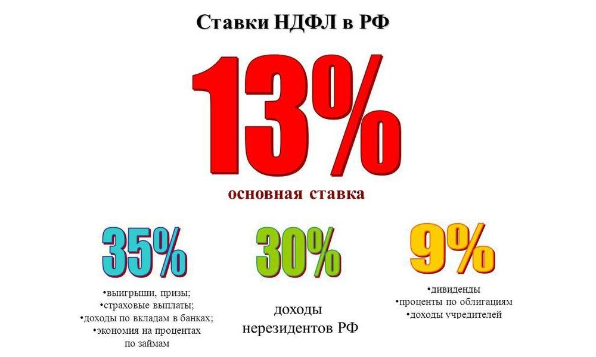

Slide 9



Налоговый период
Порядок исчисления, а также порядок и сроки уплаты налога производятся в соответствии со ст. 225, 226 и 227 НК РФ.
Налоговым периодом признается календарный год.
Налоговая декларация представляется в налоговый орган по месту учета не позднее 30 апреля года, следующего за истекшим налоговым периодом, по форме 3-НДФЛ, утвержденной приказом Минфина России.
Налоговые агенты предоставляют в налоговый орган по месту своего учета в срок до 1 апреля года, следующего за истекшим налоговым периодом, сведения о доходах физического лица по форме 2-НДФЛ и реестр сведений о доходах физических лиц по форме, утвержденной приказом МНС РФ.

Slide 10

Налоговая декларация
Налоговая декларация в обязательном порядке представляется следующими налогоплательщиками:
Индивидуальными предпринимателями;
Нотариусами, занимающимися частной практикой, адвокатами, учредившими адвокатские кабинеты, другими лицами, занимающимися в установленном действующим законодательством РФ порядке частной практикой;
Физическими лицами:
Получившими суммы вознаграждения от физических лиц и организаций, не являющихся налоговыми агентами, на основе заключенных трудовых договоров и договоров гражданско-правового характера, включая доходы по договорам найма или договора аренды любого имущества;
Получившими суммы от продажи имущества, принадлежащего этим лицам на праве собственности, и имущественных прав;
Налоговыми резидентами РФ, получающими доходы от источников, находящихся за пределами российской федерации;

Slide 11


